Slide 1
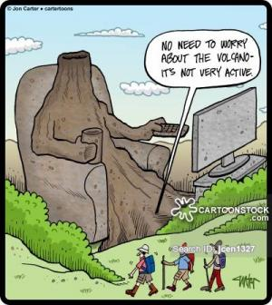
Les Volcans
Objectif: 311-4 Examiner certains évènements catastrophiques, tells que les séismes ou les éruptions volcaniques, qui surviennent à la surface de la Terre.

Slide 2
Objectif d’apprentissage
Les élèves pourront:
Nommer les plaques tectoniques
Différencer les 3 types de volcans.

Slide 3
Réchauffement – Quelle Plaque?
1
1
4
13
9
3
11
8
10
14
3
6
15
2
7
12
5

Slide 4
réponses

Slide 5
Les Volcans
Il y a trois types de volcans:
Les cones de scories et de cendres
Les volcans boucliers
Les stratovolcan (cone mixte)

Slide 6
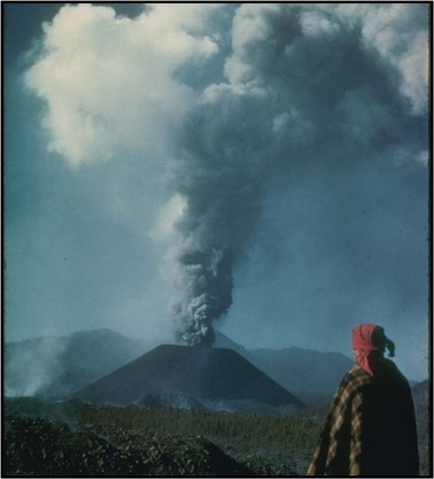
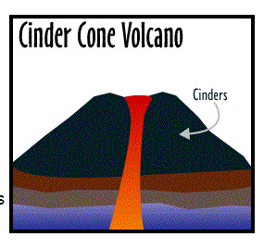
1- Les cones de scories et de cendres
Le plus petit volcan
En forme de montagne ou colline
En pente raide (500 m)
Ex: Le Paricutin, en Mexique Krakatoa en Indonesie

Slide 7
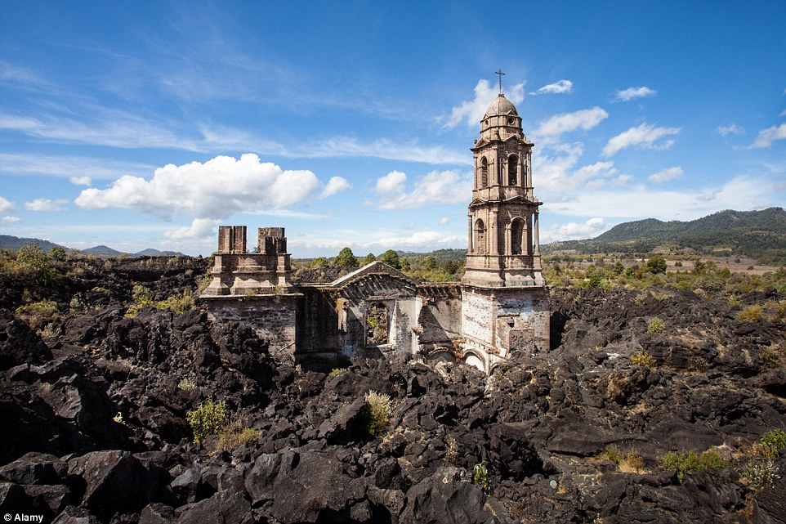
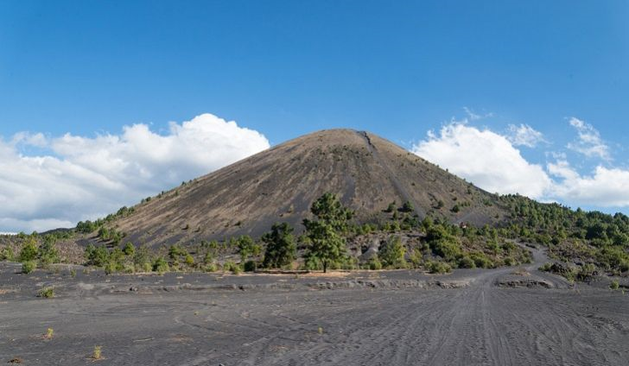
Paricutin
En 1943, après une série de petits tremblements de terre, un fermier remarqua de la fumée qui sortait de la terre sur son champs de blédinde. Il placa des roches sur le trou et continua son travail.
Quelques jours plus tard, il remarqua encore plus de fumée et une grosse coline; un volcan est né.
Après 10 semaine – plus que 1000 pieds!
La lave coulait a 100pieds/heures.
1 an plus tard – Le champs de blédinde et la ville au complet est détruits.
8 ans plus tard, l’eruption arreta.

Slide 8
Comment les volcans sont formes?
https://www.youtube.com/watch?v=jRfEGvp6wDU

Slide 9
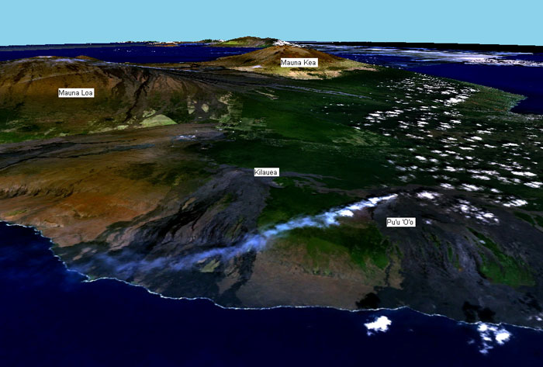
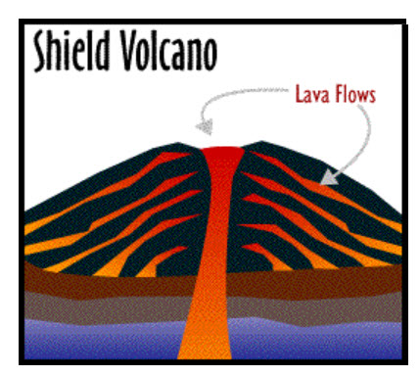
2- Les volcans boucliers
Le plus grand des volcans ( + 2 500m)
La pente est plus douce
Ce type de volcan est tres actif
Ex: Les volcans de Hawaii

Slide 10
Kilauea

Slide 14
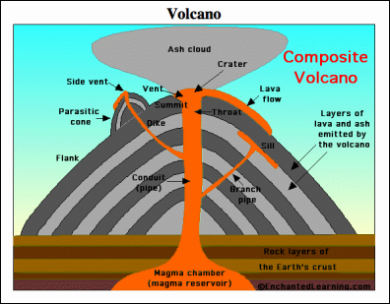
3- Les stratovolcans
Leurs éruptions sont explosives et violentes
Former de lave et de roche volcanique
Ils sont grands!

Slide 15
Mont Arenal, Costa Rica

Slide 16
Eyjafjallajokull, Islande

Slide 17
Eyjafjallajokull
Relativement petit pour un stratovolcan.
Se retrouve sur la crête mi-Atlantique (hotspot)
La plus grande interuption aérienne (6 jours)
Une fumée de 11 km de hauteur.
https://www.youtube.com/watch?v=7uCKSYTH-4o

Slide 18
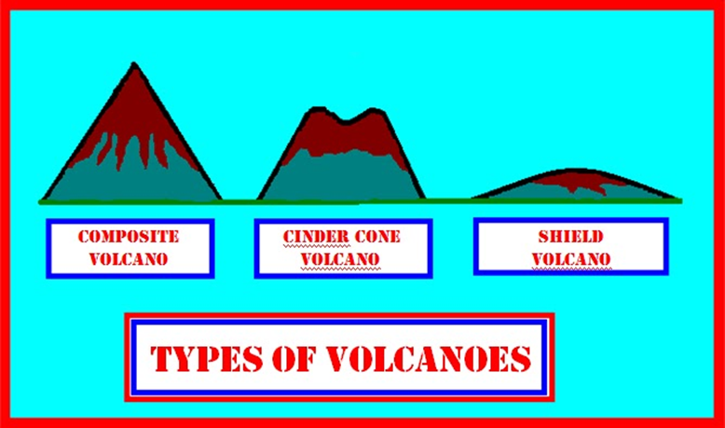
Fermeture
Termine carte géographique

